Slide 1
KÖK HÜCRE
PROF. DR. E. SÜMER ARAS
11. HAFTA

Slide 2
Mikroenjeksiyon
Mikroenjeksiyonun genellikle yumurta hücrelerine uygulanması sonucunda transgenik hayvan üretimi mümkün hale gelmektedir.
Uygulama, gen aktarılacak hücrenin küçük bir vakumla mikroskop altında sabitlemesi ile başlatılır.

Slide 3
Embriyo transferi için mikro uçlu iğne

Slide 4
Mikroenjeksiyon

Slide 6
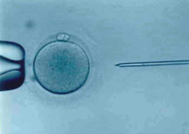

Slide 7
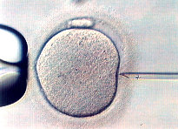

Slide 8
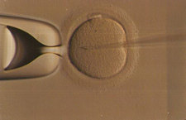

Slide 9
ICSI işlemi tek spermatozoa olgun yumurtanın sitoplazmasına enjekte edilir
Fertilizasyon, inseminasyon veya ICSI den 16-18 saat sonra belirlenir.
Fertilize olmuş yumurtalara zigot denir.
Büyümelerini destekleyecek özel bir ortam içerisinde bulunurlar.
Alındıktan iki veya üç gün sonra değerlendirileceklerdir.

Slide 10
Yeterli sayıda iyi gelişen embriyo varsa, özel ortamda blastosist aşamasına kadar büyümesine izin verilebilir. Blastosist devresindeki embriyoların daha yüksek implantasyon şansı vardır.
Böylece beşinci günde daha az embriyo transfer edilip çoğul gebelik şansı azaltılabilir.

Slide 11
KAYNAKLAR
*Kök hücre biyolojisi ve klinik uygulamalar. TÜBA yayınları http://www.tuba.gov.tr/tr/kok-hucre-yayinlar/1511-kok-hucre-biyolojisi-ve-klinik-uygulamalar.html *Kök hücre araştırmalarında güncel kavramlar, TÜBA yayınları *http://www.tuba.gov.tr/tr/kok-hucre-yayinlar/1512-kok-hucre-aratirmalarinda-guncel-kavramlar.html Diğer Kaynaklar
*www.pubmed.com *www.sciencedirect.com

